Slide 1

Ministère de l’enseignement supérieur et de la recherche scientifique
Université de Djilali BOUNAAMA KHEMIS MILIANA
Détection automatique de la cohésion lexicale entre phrases dans les textes arabe
Réalisé par:
Encadré par :
    BRAHIMIA yamna affaf
    Chouchaoui maissa
    Mr D.BAHLOUL
Année Universitaire : 2015/2016

Slide 2
Objectif :
réaliser un système de détection automatique de la cohésion lexicale entre les différentes phrases d’un texte.
Le travail est basé sur la recherche automatique des relations définissant une cohésion lexicale (mots liés),
1

Slide 3
Problématique:
La conception et réalisation des programmes capables de traiter automatiquement la langue arabe et particulièrement l’étude des relations entre les phrases d’un texte écrit en langue arabe est très faiblement abordée par les informaticiens, alors que le besoin de développer de telles applications est devenu nécessaire par rapport aux attentes de la communauté arabe. Après finalisation, notre système constituera une bonne contribution dans ce sens.
2

Slide 4
Plan du travail
1
Traitement automatique des langues
(T.A.L)
2
Traitement automatique de l’arabe
(T.A.L.A)
3
Identification automatique de la cohésion lexicale
4
Conception
5
Mise en œuvre

Slide 5


TAL
TALA
Cohésion lexicale
Conception
Mise en ouvre
Définitions
la conception de programmes capables de traiter des données exprimées dans une langue naturelle .
Comprendre le sens des phrases et Les idées qui s’en dégagent.
Traiter de la manière la plus optimale et la plus naturelle d’un point de vue humain ces phrases.
3

Slide 6
TAL
TALA
Cohésion lexicale
Conception
Mise en ouvre
Les niveaux de TAL
Morphologique
Syntaxique
Sémantique
Pragmatique
4

Slide 7
TAL
TALA
Cohésion lexicale
Conception
Mise en ouvre
Les applications de TAL
traduction automatique .
La recherche documentaire .
Le Résumé automatique .
La Correction orthographique.
5

Slide 8
TAL
TALA
Cohésion lexicale
Conception
Mise en ouvre
La langue arabe
Par ses propriétés morphologiques et syntaxiques la langue arabe est considérée comme une langue difficile à maîtriser dans le domaine du traitement automatique des langues.
La langue arabe se présente sous deux formes principales : l’arabe littéraire et l’arabe dialectal.
6

Slide 9
TAL
TALA
Cohésion lexicale
Conception
Mise en ouvre
Structure d’un mot
أَ تُ عَلِمِ ينَ هُمْ
أَتُعَلِمِينَهُمْ
PROC
7
ENCL
SUF
BASE
PREF

Slide 10
TAL
TALA
Cohésion lexicale
Conception
Mise en ouvre
Problèmes de TALA
la segmentation du texte.
l’agglutination des mots .
détection de racine.
l’absence de voyelles à l’écrit.
l’étiquetage grammatical.
8

Slide 11
TAL
TALA
Cohésion lexicale
Conception
Mise en ouvre
Problèmes de TALA
1 ) la segmentation du texte:
La segmentation d’un texte arabe est une étape fondamentale pour son traitement automatique
découper le texte en unités d’un certain type (paragraphes , phrase, mots, …ect)
consiste à délimiter les segments de ses éléments de base
9

Slide 12
TAL
TALA
Cohésion lexicale
Conception
Mise en ouvre
Problèmes de TALA
2 ) Agglutination des mots:
Segmentation possible |  | Traduction en français
أ+ لم + هم | A+LM+hm | Les a-t-il ramassés
ألم + هم | ALM+hm ALM+hm | Leur douleur Il les a fait souffrir
أل + مهم | Al+MHM | L’important
La plupart des mots arabes sont composés par agglutination d’éléments lexicaux de base (proclitique + base + enclitique).
10

Slide 13
TAL
TALA
Cohésion lexicale
Conception
Mise en ouvre
Problèmes de TALA
3) Détecter la racine :
Stem | Préfixe | Schème | Suffixe | Racine | Signification
AymAn ايمان | Ø | R1yR2aR3 | Ø | Amn امن | croyance
ymAn يمان | ا A | R1R2aR3 | Ø | Ymn يمن | convenant
mAn مان | اي Ay | R1R2R3 | Ø | mAn مان | Va-t-il approvisionner
Aym ايم | Ø | R1R2R3 | ان An | Aym ايم | Deux veuves
Pour détecter la racine d’un mot, il faut connaître le schème par lequel il a été dérivé et supprimer les éléments flexionnels (proclitiques, préfixes, suffixes, enclitiques) qui ont été ajoutés.
11

Slide 14
TAL
TALA
Cohésion lexicale
Conception
Mise en ouvre
Problèmes de TALA
4) la Voyellation :
Mot Voyellé | Pré-notion | Notion d’écrire
كَتَبَ | Kataba | Il a écrit
كُتِبَ | Kutiba | Il a été écrit
كُتُب | Kutub | Des livres
كَتب | Katob | Un écrit
كَتَّبَ | Kattaba | Il a fait écrire
كُتِّبَ | Kuttiba | Faire écrire – forme factitive
كَتِّبُ | Kattibo | Fais écrire
كَتَبَّ | Katabba | Comme trancher
… | … | …
Le problème de la voyellation réside dans l’absence des signes de voyellation dans les textes arabes.
12

Slide 15

TAL
TALA
Cohésion lexicale
Conception
Mise en ouvre
Problèmes de TALA
5) L’étiquetage grammatical :
L’étiquetage grammatical est l’opération qui consiste à attribuer à chacun des mots d’un texte la catégorie (nom, verbe, adjectif, article déﬁni , etc.).
La difficulté de l’étiquetage grammatical s’ amplifié lorsque les textes visés se présentent sous leur forme non pas voyellée .
13

Slide 16
TAL
TALA
Cohésion lexicale
Conception
Mise en ouvre
Les outils de T.A.L arabe
a/ Analyseurs morphologiques :
AraMorph.
Sebawi.
Al Khalil.
b/ Racineur :
Racineur de larkey .
Racineur de khoja .
c/ Base de données lexicales :
Arabic Wordnet
14

Slide 17


T.A.L
TALA
Cohésion lexicale
Conception
Mise en œuvre
SOS: Évaluer la pertinence des phrases ou détecter les groupes de thèmes dans un texte.
Solution: la détection de la cohésion lexicale constitue en effet une très bonne solution.
Elle sert à identifier le maximum possible de relations entre différentes phrases afin de regrouper les plus cohérentes les unes avec les autres et des relations distributionnelles réitératives ou sémantiques sont utilisées.
15

Slide 18
T.A.L
T.A.L.A
Cohésion lexicale
Conception
Mise en œuvre
Définitions
La cohésion lexicale (التناسق المعجمي) quant à elle peut avoir plusieurs définitions :
D’après Larousse : la cohésion lexicale concerne le lexique, le vocabulaire d’une langue.
Selon Kushartanti : la cohésion lexicale est la relation sémantique entre les éléments qui forment un texte en utilisant l’élément lexical élémentaire ou le mot.
16

Slide 19
T.A.L
T.A.L.A
Cohésion lexicale
Conception
Mise en œuvre
Approche
Est une approche globale;
Non-linéaire et hybride;
17

Slide 20
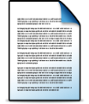

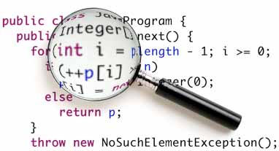
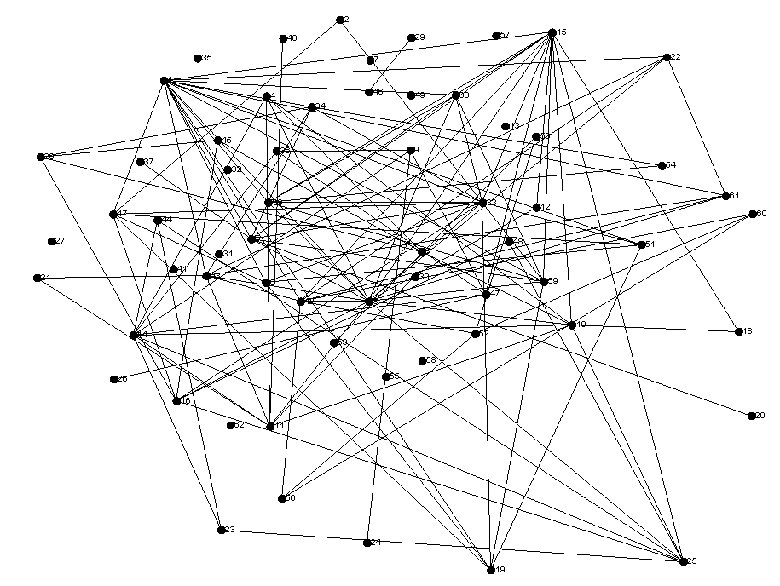
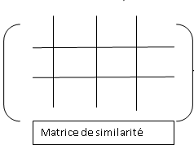

T.A.L
T.A.L.A
Cohésion lexicale
Conception
Mise en œuvre
Architecture du système
segmentation
Liste des frontières
Filtrage et normalisation
code arabic stemmer
Liste des mots vides
Lemmatisation
Pondération (TF_IDF)
Calcul de la similarité
(cosinus)
18

Slide 21
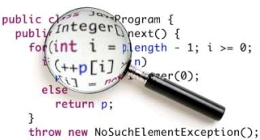
T.A.L
T.A.L.A
Cohésion lexicale
Conception
Mise en œuvre
Modules
Comment l’analyseur de arabic stemmer analyse le mot : يشكركم ?
Segmentation
Lemmatisation
w=يشكركم
supprime le suffixe "كم" trouve dans "suffixe.txt"
w=يشكر
Stem= شكر
w=شكر trouvé dans "root.txt"
supprime le préfixe "ي" trouve dans "préfixe.txt"
w=شكر
Filtrage et normalisation
Pondération
(TF_IDF)
Calcul de la similarité
(cosinus)
Code java
19

Slide 22

T.A.L
T.A.L.A
Cohésion lexicale
Conception
Mise en œuvre
Modules
Calcul des fréquences pondérées :
Notant que tf_idf dans sa version standard calcule le poids (fréquence pondérée) d’un terme dans un document par rapport à une collection de documents. Cette métrique peut être adaptée pour considérer un terme d’une phrase par rapport à une collection de phrases (texte).
segmentation
Lemmatisation
Filtrage et normalisation
Pondération
(TF_IDF)
Calcul de la similarité
(cosinus)
20

Slide 23

T.A.L
T.A.L.A
Cohésion lexicale
Conception
Conception
Mise en œuvre
Modules
2. Calcul de la synonymie :
un score de synonymie (TF.IDF_{syn} ) est calculé en fonction de la distribution des synonymes de ce dernier.
Le score TF.IDF_{syn} quantifie l’importance d’un terme par rapport à la distribution de ses synonymes dans le texte, il est calculé comme suit :
Segmentation
Lemmatisation
Filtrage et normalisation
Pondération
(TF_IDF)
Exécution
Calcul de la similarité
(cosinus)
21

Slide 24

Conception
T.A.L
T.A.L.A
Cohésion lexicale
Conception
Mise en œuvre
Modules
Score final
Le score tf.idf final est la somme des deux scores, distributionnel répétitif tf_idf_{dist} et celui de la synonymie tf_idf_{syn}.
segmentation
Lemmatisation
Filtrage et normalisation
Pondération
(TF_IDF)
Calcul de la similarité
(cosinus)
22

Slide 25

T.A.L
T.A.L.A
Cohésion lexicale
Conception
Mise en œuvre
Modules
L’équation du Cosinus mise à jour qui calcule la similarité entre une paire de phrases (x,y) est calculée par l’équation suivante :
segmentation
Lemmatisation
Filtrage et normalisation
Pondération
(TF_IDF)
Calcul de la similarité
(cosinus)
23

Slide 26

Conception
T.A.L
T.A.L.A
Cohésion lexicale
Conception
Mise en œuvre
Modules
Un seuil de cohésion pour une phrase i, SC_{i} égal à la moyenne des valeurs de similarité de la phrase i avec les autres phrases. SC_{i} est calculé par l’équation suivante :
segmentation
Lemmatisation
Filtrage et normalisation
Pondération
(TF_IDF)
Calcul de la similarité
(cosinus)
24

Slide 27
T.A.L
T.A.L.A
Cohésion lexicale
Conception
Mise en œuvre
Modules
[1,2,5,7], [2,1,3], [3,2,5,8,11],…
Le premier groupe peut être interprété ainsi : la première phrase est plus liée avec la deuxième, la cinquième et la septième phrase qu’avec les autres phrases du texte.
Lemmatisation
segmentation
Filtrage et normalisation
Pondération
(TF_IDF)
Calcul de la similarité
(cosinus)
25

Slide 28
T.A.L
T.A.L.A
Cohésion lexicale
Conception
Mise en œuvre
Mise en œuvre
Outils de développement
Java comme langage de programmation
Netbeans pour l’environnement de développement
Une base de données .xml, générée à partir de AWN.
26

Slide 29
T.A.L
T.A.L.A
Cohésion lexicale
Conception
Mise en œuvre
Mise en œuvre
Proposition d’une approche d’évaluation
Présenter une collection de textes préalablement segmentés par le système à un expert humain
et lui demander de regrouper avec chaque phrase les phrases les plus liées avec cette dernière afin de construire des groupes cohérents.
Les groupes de phrases construits par l’expert humain sont comparés avec ceux produits automatiquement par le système.
Pour chaque groupe de phrases on doit calculer les phrases correctement groupées, les phrases incorrectement groupées et les phrases oubliées.
Cette technique est originalement utilisée pour évaluer des résumés automatiques mais elle peut être facilement adaptée à diverses applications.
27

Slide 30


T.A.L
T.A.L.A
Cohésion lexicale
Conception
Mise en œuvre
Mise en œuvre
Proposition d’une approche d’évaluation
Les mesures Rappel, Précision sont calculées par les équations suivantes :
28

Slide 31

T.A.L
T.A.L.A
Cohésion lexicale
Conception
Mise en œuvre
Mise en œuvre
Proposition d’une approche d’évaluation
L’évaluation finale (F-Mesure) est calculée par l’équation suivante :
29

Slide 32
Conclusion
Actuellement, la détection automatique de la cohésion lexicale se base principalement sur les répétitions des termes ayant des structures morphologiques proches.
Afin de faire une évaluation adéquate d’un système de détection de cohésion, nous prévoyons compléter notre travail par une approche de segmentation thématique linéaire ou hiérarchique.
30

Slide 33
Merci pour
votre attention

